Slide 1
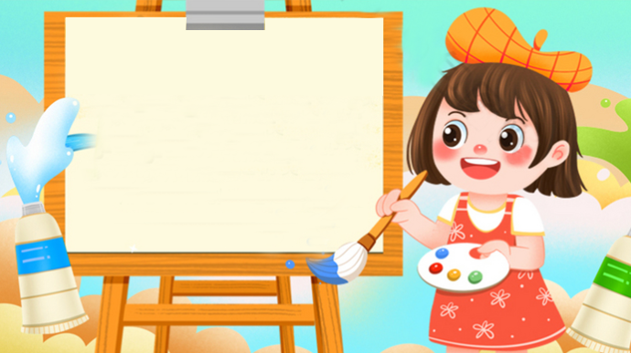



Thứ….ngày….tháng….năm….
Notes:
Lan Hương soạn: 0354473852

Slide 2
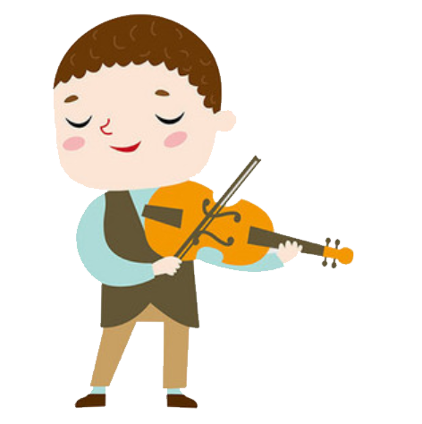


Slide 3


Slide 4


Slide 5





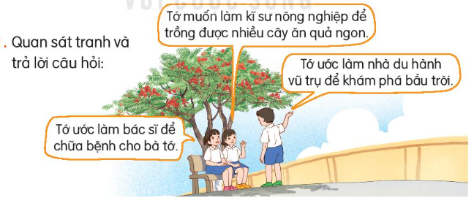




1. Quan sát tranh và trả lời câu hỏi:
a. Các bạn trong tranh đang trò chuyện với nhau về điều gì?
b. Em thích ý kiến của bạn nào? Vì sao?
c. Nếu tham gia vào cuộc trò chuyện trên, em sẽ nói gì về ước mơ của mình?

Slide 6




















Slide 7
Các bạn trong tranh đang ngồi ở sân trường.
Có bạn ước được làm bác sĩ để chữa bệnh cho bà.
Có bạn ước mơ làm nhà du hành vũ trụ để khám phá bầu trời.
Có bạn muốn làm kĩ sư nông nghiệp để trồng được nhiều cây ăn quả ngon.

Slide 8



Slide 9




Em ước mơ điều gì?
Nếu ước mơ đó trở thành sự thật, em sẽ cảm thấy thế nào?
Em sẽ làm gì để thực hiện ước mơ đó?

Slide 10

Từ nhỏ, em rất thích vẽ tranh. Em ước sau này mình có thể trở thành một họa sĩ nổi tiếng. Nếu có thể trở thành họa sĩ, em sẽ rất vui và tự hào. Ngay từ bây giờ, em phải chăm chỉ rèn luyện khả năng vẽ tranh của mình để ngày càng tiến bộ hơn.

Slide 11
Từ nhỏ, em đã luôn ao ước được trở thành bác sĩ cứu người.
Ước mơ ấy đã được em ấp ủ suốt từ những năm học lớp 1. Em còn nhớ rõ ngày hôm ấy, mẹ của em bị ốm do ướt mưa. Mẹ nằm sốt trên giường, vừa lạnh, vừa đau đầu, lại vừa đau nhức. Dù em và bố hết sức lo lắng, chườm khăn cho mẹ, nhưng vẫn chưa thuyên giảm. Sau đó, bố đã đưa mẹ đến bệnh viện. Sau một hồi thăm khám, bác sĩ quyết định truyền nước cho mẹ, rồi kê đơn thuốc. Chỉ mới truyền xong một bình, mà mẹ đã khỏe hơn nhiều và hạ sốt. Lúc ấy em biết ơn bác sĩ lắm. Rồi lúc chờ bố đi lấy thuốc, em nhìn xung quanh mình, các y bác sĩ đang tận tình thăm khám, cứu chữa biết bao người bệnh khổ. Nhìn nụ cười sung sướng, ánh mắt hạnh phúc của bệnh nhân, em cảm nhận được sự vĩ đại của nghề y. Từ hôm đó, em quyết tâm học tập và rèn luyện thật tốt để tương lai có thể trở thành bác sĩ.

Slide 12
Ước mơ của em là được trở thành một bác sĩ. Khi làm bác sĩ, em có thể khám và chữa bệnh cho mọi người trong gia đình và cả những bệnh nhân có hoàn cảnh khó khăn. Ước mơ ấy đã được em ấp ủ suốt từ những năm học lớp 1. Em sẽ học tập thật chăm chỉ, không ngừng cố gắng để đạt được ước mơ của mình.

Slide 13









Trao đổi bài viết
Bài viết đã đúng yêu cầu
(đủ số câu)
Bài viết có sáng tạo
(thêm ý mới)
Bài viết có nhiều câu văn hay
(dùng từ hay)

Slide 14
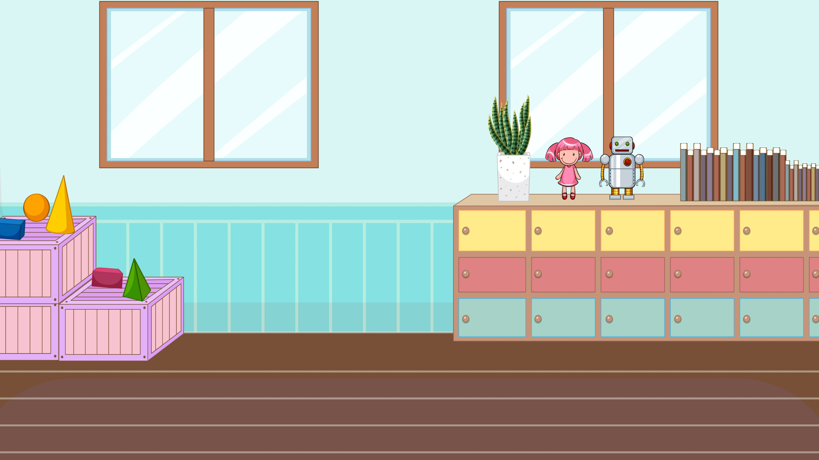




Về nhà:
Tìm đọc câu chuyện, bài văn, bài thơ,… về một người yêu nghề, say mê với công việc hoặc một bài học về cách ứng xử với những người xung quanh.

Slide 15


